Slide 1
Художники - иллюстраторы
7 класс изо

Slide 2
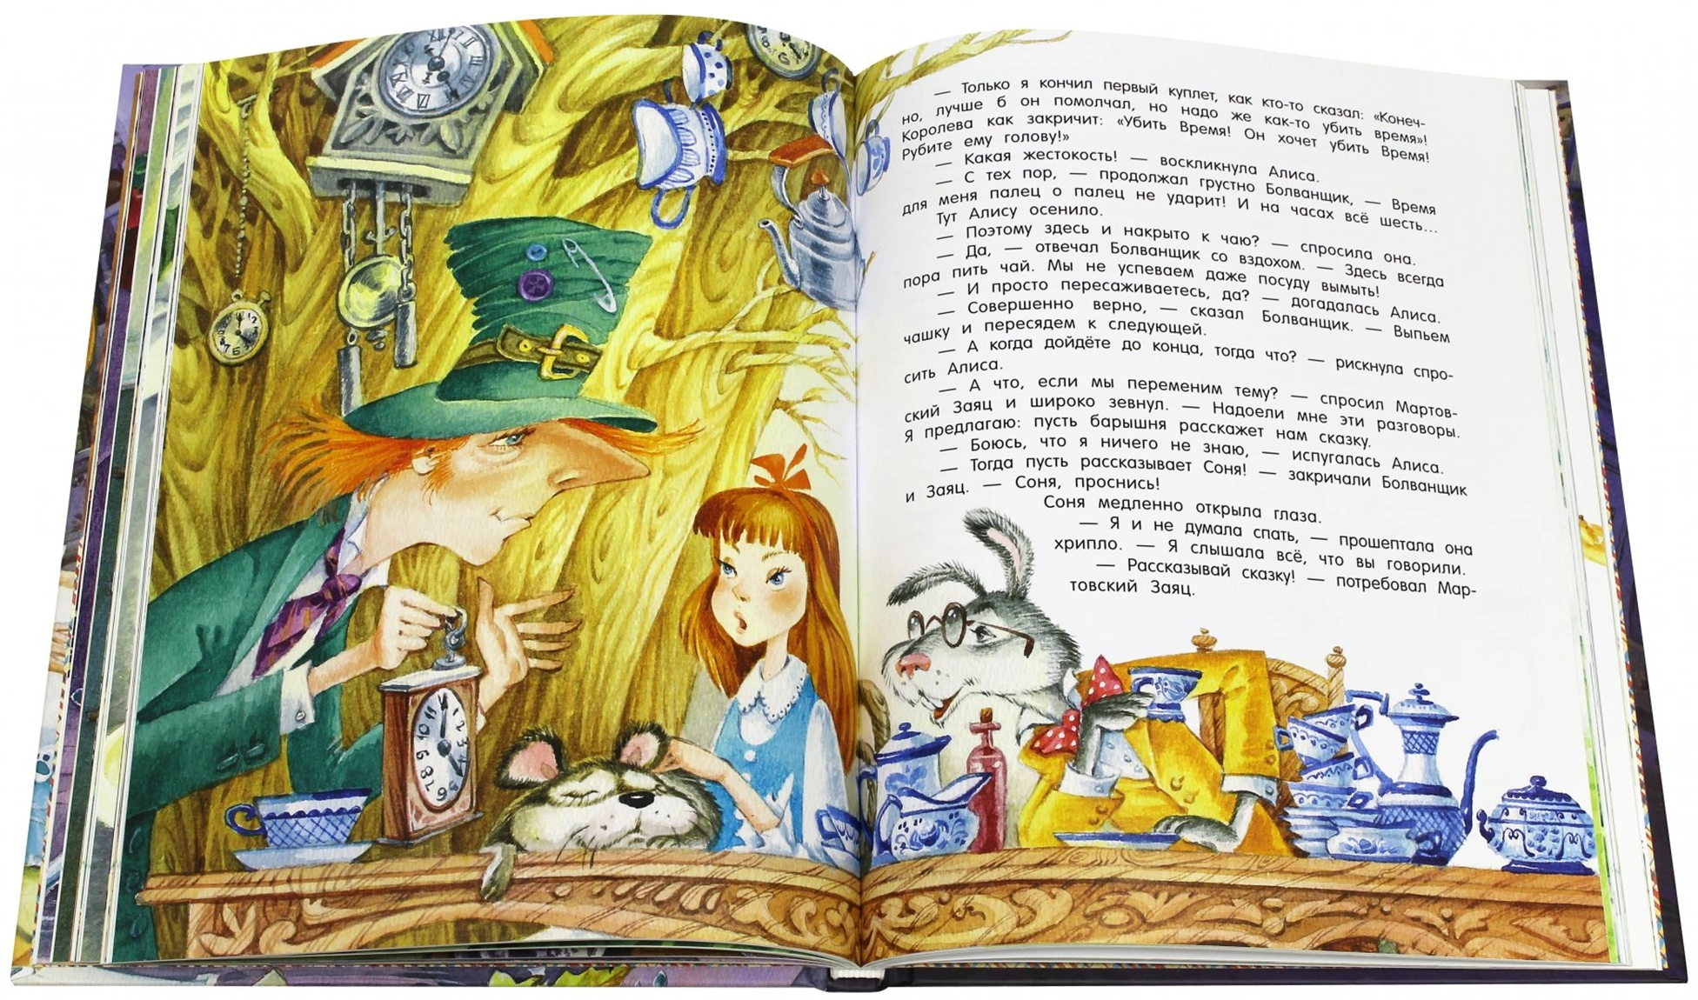

Slide 3

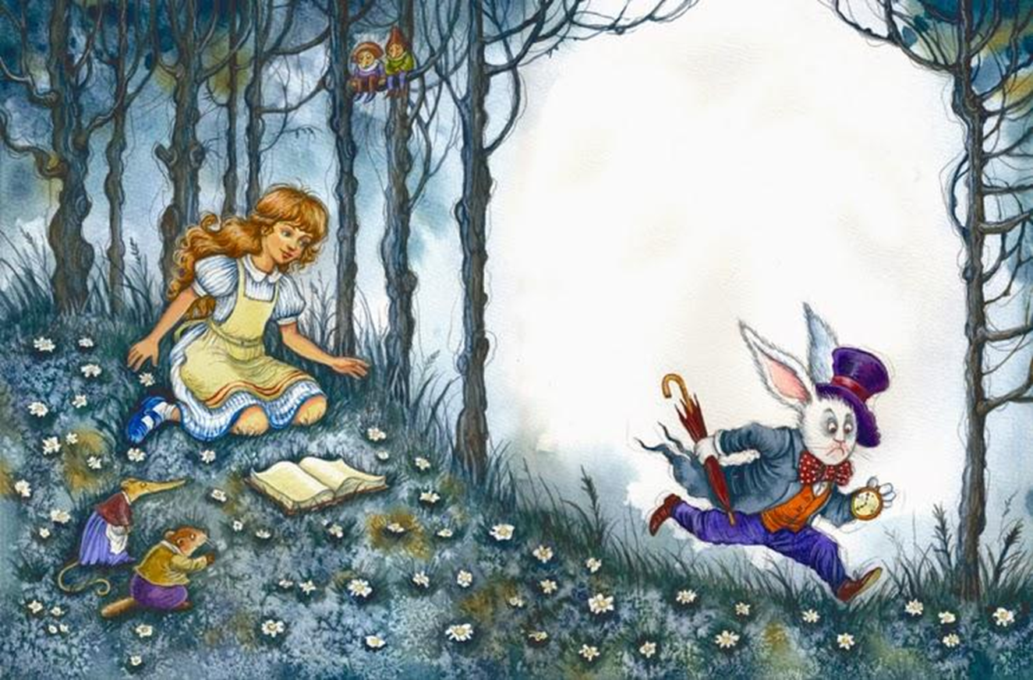

Slide 4
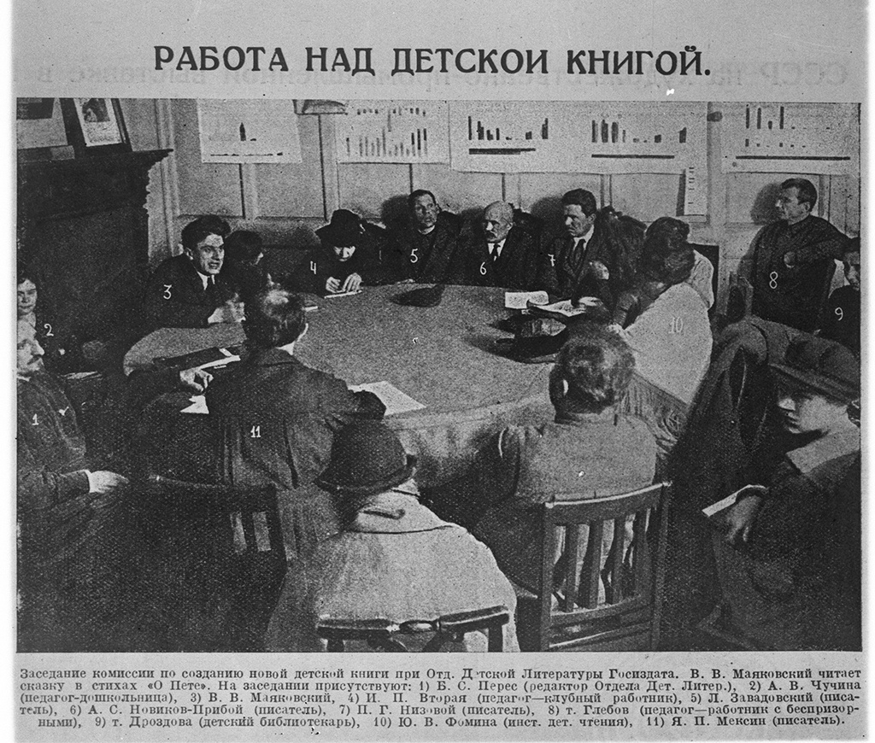
1925 год - рождение детской иллюстрации
В этом году был создан отдел детской литературы в Ленинградском государственном издательстве (ГИЗе).
До этого книги с иллюстрациями специально для детей не издавались.

Slide 5
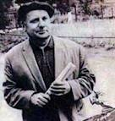
Владимир Григорьевич Сутеев (1903-1993, Москва)
Его добрые, веселые картинки похожи на кадры из мультфильма.
Так, например, далеко не все родители, считают произведения Корнея Чуковского необходимой классикой, и большая часть из них не считает его произведения талантливыми.
Но сказки Чуковского, проиллюстрированные Владимиром Сутеевым, хочется держать в руках и читать детям.
.

Slide 6
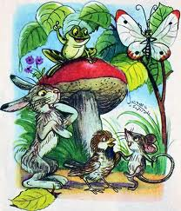
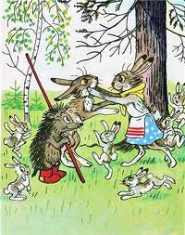
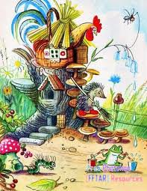
Иллюстрации Владимира Сутеева

Slide 7

Борис Александрович Дехтерёв
(1908-1993, Калуга, Москва)
Дехтерёв проиллюстрировал детские сказки Александра Сергеевича Пушкина, Василия Жуковского, Шарля Перро, Ганса Христиана Андерсена. А также произведения других русских писателей и мировых классиков, например, Михаила Лермонтова, Ивана Тургенева, Уильяма Шекспира.

Slide 8
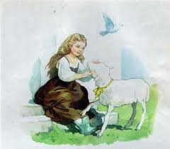
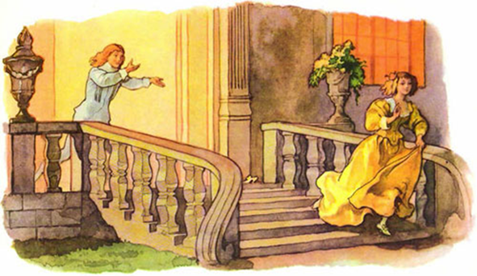
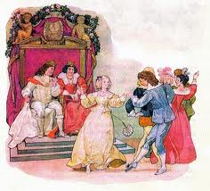
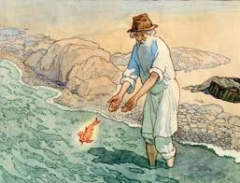
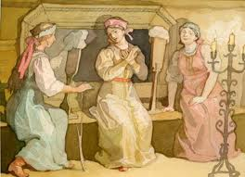
Иллюстрации Бориса Дехтерева

Slide 9
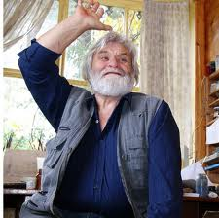
Николай Александрович Устинов (1937г.р., Москва)
Николай Устинов – народный художник, иллюстратор.
Самыми любимыми для детей остаются иллюстрации Устинова к русским народным сказкам: Три медведя, Маша и медведь, Лисичка сестричка, Царевна-лягушка, Гуси-лебеди и многим другим.

Slide 10
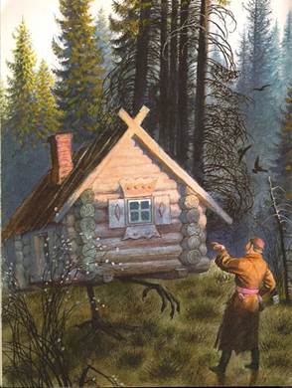
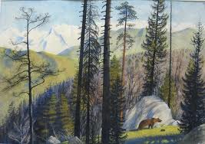

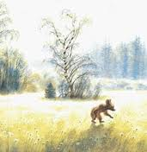
Иллюстрации Николая Устинова

Slide 11
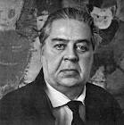
Юрий Алексеевич Васнецов
(1900-1973, Вятка, Ленинград)
Его картинки к фольклорным песенкам, потешкам и прибауткам нравятся всем малышам (Ладушки, Радуга-дуга). Он иллюстрировал народные сказки, сказки Льва Толстого, Петра Ершова, Самуила Маршака, Виталия Бианки и других классиков русской литературы.

Slide 12
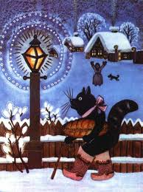
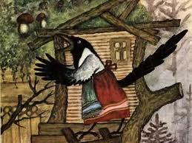
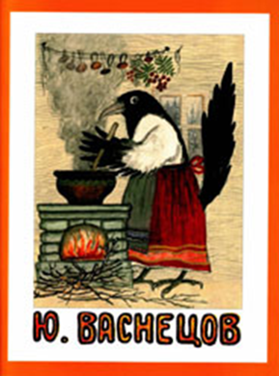
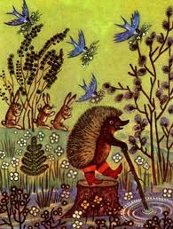
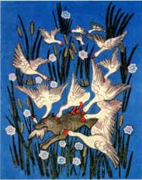
Иллюстрации Юрия Васнецова

Slide 13

Леонид Викторович Владимирский
(1920 г.р., Москва)
Самый популярный иллюстратор книг про Буратино А. Н. Толстого и про Изумрудный город А. М. Волкова.
Именно иллюстрации Владимирского многие признают классическими для произведений Волкова. Ну а Буратино в том виде, в котором его знает и любит уже несколько поколений детей, бесспорно его заслуга.

Slide 14
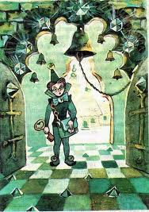
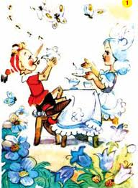
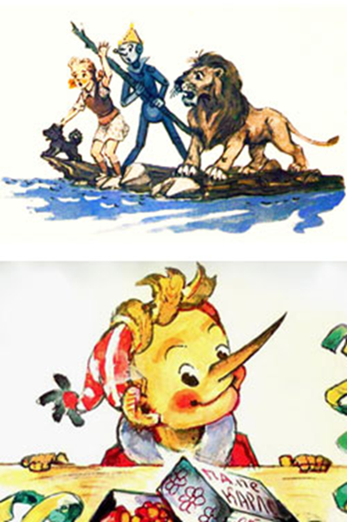
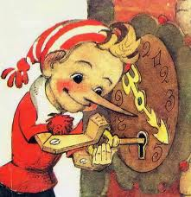
Иллюстрации Леонида Владимирского

Slide 15
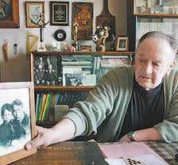
Виктор Александрович Чижиков
(1935 г.р., Москва)
Автор образа медвежонка Мишки, талисмана летних Олимпийских игр 1980 года в Москве.
Иллюстратор журнала «Крокодил», «Весёлые картинки», «Мурзилка», много лет рисовал для журнала «Вокруг света».
Чижиков проиллюстрировал произведения Сергея Михалкова, Николая Носова , Ирины Токмаковой (, Александра Волкова , , стихи Андрея Усачева, Корнея Чуковского и Агнии Барто и другие книги.

Slide 16

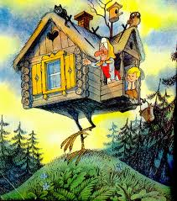

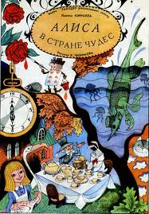
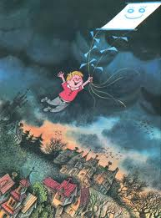
Иллюстрации Виктора Чижикова

Slide 17
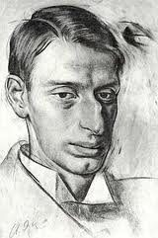
Николай Эрнестович Радлов
(1889-1942, Санкт-Петербург)
Иллюстратор детских книг: Агнии Барто, Самуила Маршака, Сергея Михалкова, Александра Волкова. Радлов с большой охотой рисовал для малышей. Самая его известная книга – комиксы для малышей «Рассказы в картинках».

Slide 18
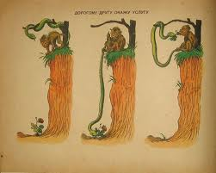

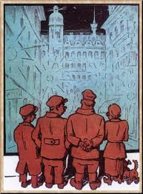

Иллюстрации Николая Радлова

Slide 19
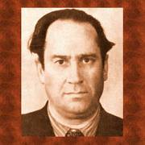
Алексей Михайлович Лаптев (1905-1965, Москва)
Иллюстрировал «Приключения Незнайки и его друзей» Николая Носова, «Басни» Ивана Крылова, журнал «Веселые картинки». Книга с его стихами и картинками «Пик, пак, пок» очень любима уже ни у одного поколения детей и родителей (Брифф, жадный мишка, жеребята Черныш и Рыжик, пятьдесят зайчат и другие)

Slide 20
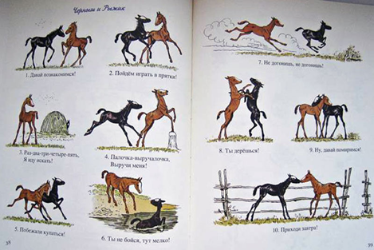
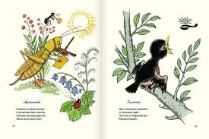
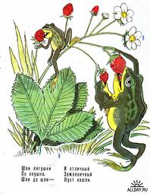

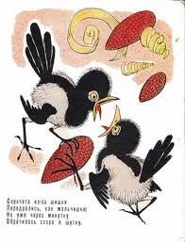
Иллюстрации Алексея Лаптева

Slide 21
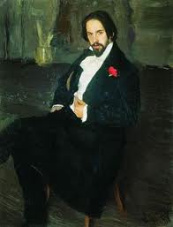
Иван Яковлевич Билибин (1876-1942, Ленинград)
Проиллюстрировал большое количество сказок, в том числе Александра Сергеевича Пушкина.
Стиль Билибина стал популярен и ему стали подражать.
Сказки, былины, образы древней Руси для многих уже давно неразрывно связаны с иллюстрациями Билибина.

Slide 22
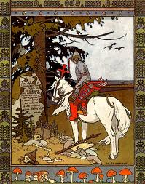
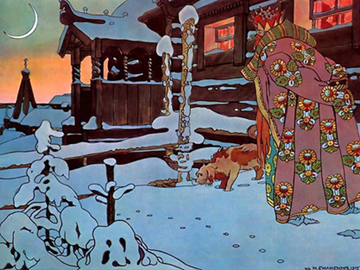
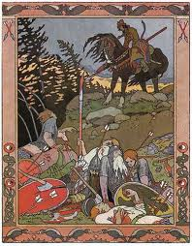
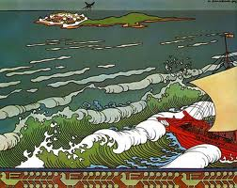
Иллюстрации Ивана Билибина

Slide 23
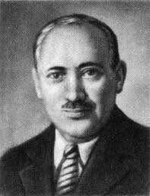
Владимир Михайлович Конашевич (1888-1963)
Основные работы Владимира Конашевича:
- иллюстрация сказок и песен разных народов, причем некоторые были иллюстрированы несколько раз;
- сказки Г.Х. Андерсена, Братьев Гримм и Шарля Перро;
- «Старик-годовик» В. И. Даля;
- произведения Корнея Чуковского и Самуила Маршака.
Последней работой художника было иллюстрирование всех сказок А. С. Пушкина.

Slide 24

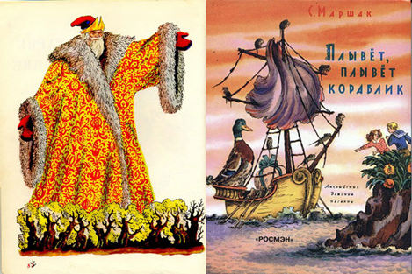
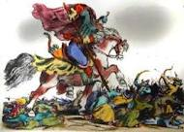

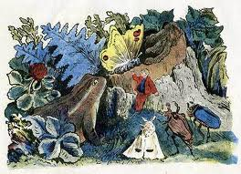
Иллюстрации Владимира Конашевича

Slide 25
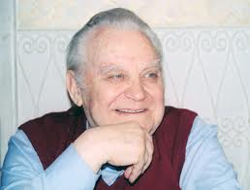
Анатолий Михайлович Савченко
(1924-2011, Новочеркасск, Москва)
Самые известные работы с его непосредственным участием: Мойдодыр, приключения Мурзилки, Петя и Красная шапочка, Вовка в Тридевятом царстве, Щелкунчик, Муха-Цокотуха, попугай Кеша и другие.
Дети знакомы с иллюстрациями Савченко по книгам: «Хрюшка обижается» Владимира Орлова, «Домовенок Кузя» Татьяны Александровой, «Сказки для самых маленьких» Геннадия Цыферова.

Slide 26

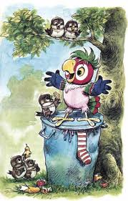
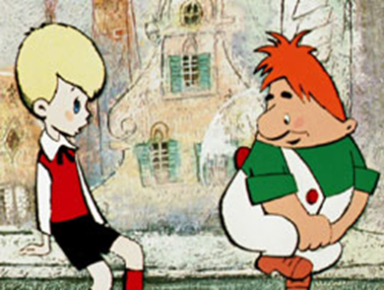


Иллюстрации Анатолия Савченко

Slide 27

Олег Владимирович Васильев
(1931 г.р., Москва).
Наиболее известны иллюстрации художников к сказкам Шарля Перро и Ганса Андерсена, стихотворениям Валентина Берестова и сказкам Геннадия Цыферова.

Slide 28




Иллюстрации Олега Васильева

Slide 29

Борис Аркадьевич Диодоров
(1934 г.р., Москва)
Наиболее известны его иллюстрации к сказкам:
- Ян Экхольм «Тутта Карлссон Первая и единственная, Людвиг Четырнадцатый и другие»;
- Сельма Лагерлеф «Удивительное путешествие Нильса с дикими гусями»;
- Сергей Аксаков «Аленький цветочек»;
- произведения Ганса Христиана Андерсена.

Slide 30




Иллюстрации Бориса Диодорова

Slide 31

Евгений Иванович Чарушин
(1901-1965, Вятка, Ленинград)
Известен иллюстрациями животных, которые он нарисовал к своим собственным рассказам: «Про Томку», «Волчишко и другие», «Никитка и его друзья» и многим другим. Иллюстрировал также других авторов: Чуковского, Пришвина, Бианки. Самая известная книга с его иллюстрациями «Детки в клетке» Самуила Яковлевича Маршака.

Slide 32




Иллюстрации Евгения Чарушина

Slide 33

Евгений Михайлович Рачев (1906-1997, Томск)
Иллюстрировал преимущественно русские народные сказки, басни и сказки классиков русской литературы. В основном иллюстрировал произведения, в которых главные герои – животные: русские сказки про зверей, басни.

Slide 34





Иллюстрации Евгения Рачева

Slide 35

Иван Максимович Семёнов
(1906-1982, Ростов-на-Дону, Москва)
Самые известные его иллюстрации: к рассказам Николая Носова о Коле и Мишке (Фантазеры, Живая шляпа и другие) и рисунки «Бобик в гостях у Барбоса».

Slide 36





Иллюстрации Ивана Семенова

Slide 37
Вопросы для закрепления урока:
1. Назовите имена детских художников – иллюстраторов.
2. Какие художники рисуют зверей и пишут о них книги?
3. Вспомните фамилию художника, у которого изображены звери, похожие на людей.
Вопрос на выбор
4.а Рисунки какого художника вам больше всего понравились?
4.б. Какой иллюстратор вам нравится? Свой пример

